Slide 1
Rapport du 1er Congrès Scientifique de la Société Béninoise de Santé au Travail
Congrès 1er au 4 décembre 2025 à Cotonou au Bénin
Précongrès 24-28 novembre 2025

Slide 2
Contexte général
Importance croissante de la santé au travail au Bénin et en Afrique subsaharienne
Faible structuration historique de la prévention
Insuffisance de données scientifiques nationales
Besoin de renforcer les capacités des professionnels
Création de la SOBEST : une dynamique nouvelle
Nécessité d’un espace scientifique national
Contexte régional et international de la SOPAST

Slide 3
Objectifs
Promouvoir la recherche en santé au travail
Favoriser le partage d’expériences africaines et internationales
Renforcer les capacités des professionnels SST
Renforcer les collaborations entre sociétés savantes à travers la SOPAST

Slide 4

Pré-congrès
40 participants
Enseignants : Bénin, Burkina Faso, Côte d’Ivoire , Canada, , États- Unis

Slide 5


Congrès

Slide 6
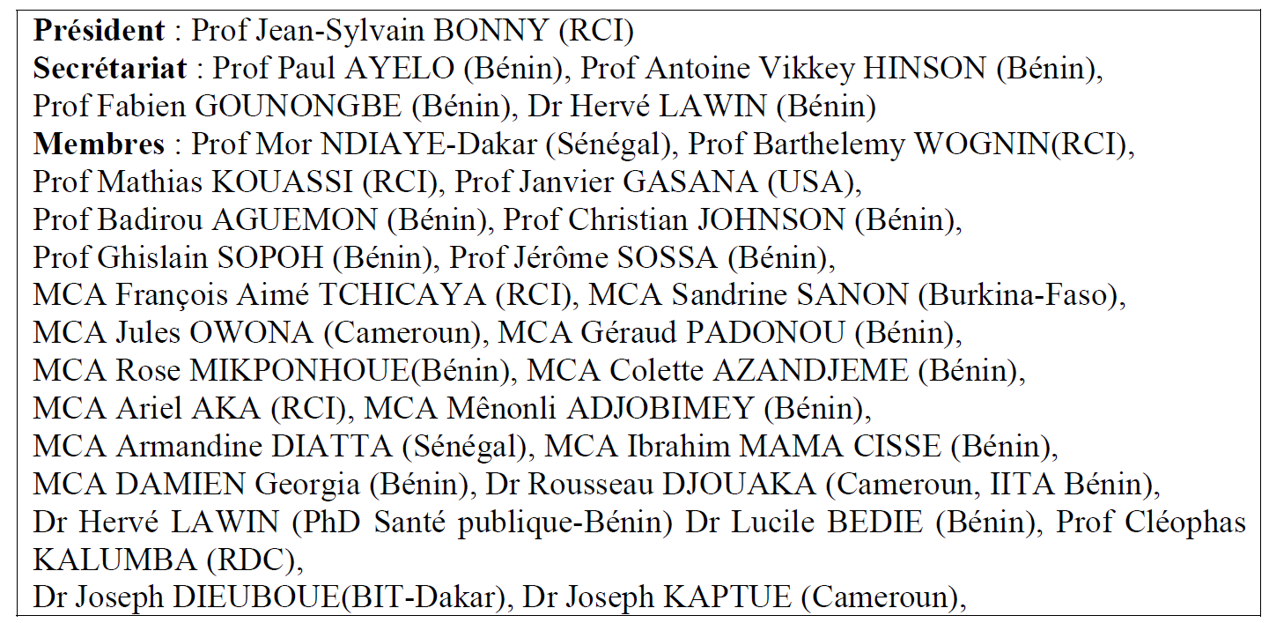
Comité scientifique

Slide 7
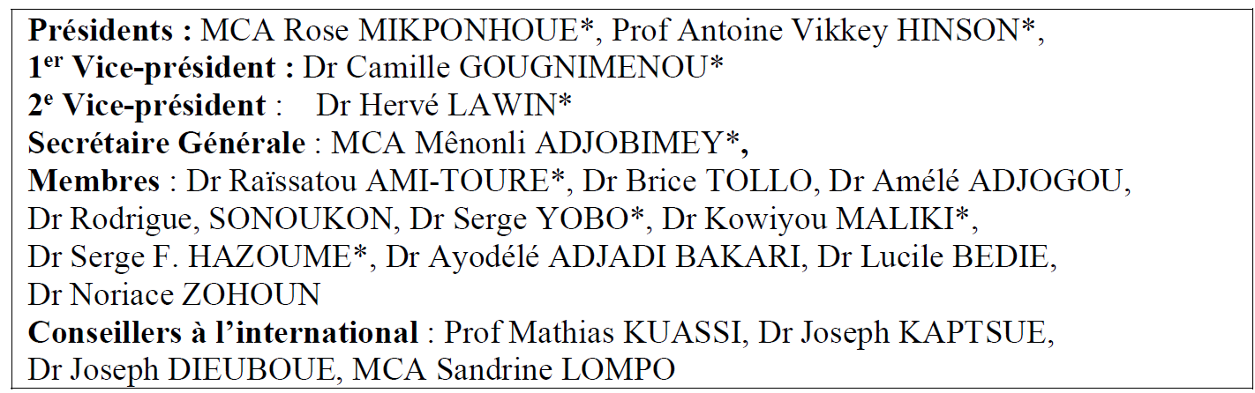
Comité d’organisation

Slide 8

Partenaires nationaux et internationaux

Slide 9
Statistiques
Nombre de participants : 354 Nombre de pays : 16 pays
Togo, pays du sourire et de douceur de vivre | Gabon, pays du vert éternel
Sénégal, pays de la Teranga | France, pays de la diversité culturelle
Rwanda, pays des mille collines | Côte d’Ivoire, pays des Éléphants / cacao
RDC, le pays diamand | Cameroun, l’Afrique en miniature
Niger, pays des sables lumineux | Burkina Faso, pays des Hommes intègres
Mali, pays du Djoliba et de Tombouctou | Burundi, pays des tambours sacrés
Guinée, château d’eau de l’Afrique de l’Ouest | Bénin , terre d’hospitalité et de l’innovation
Etats –Unis , puissance et liberté | Djibouti, havre de paix

Slide 10
Statistiques
Qualité des participants
Représentants ministériels
Enseignants
Médecins et Infirmiers
QHSE et Environnementalistes
Ergonome
Travailleurs ; syndicat, Patronat
Etc…

Slide 11
Statistiques
 | Prévues | Réalisés | Taux de réalisation
Conférences | 21 | 21 | 100%
Panels | 2 | 2 | 100%
Ateliers | 2 | 2 | 100%
Symposium SOPAST/ RASSTE | 1 | 1 | 100%
Communications orales | 63 + 4 | 53 | 79 %
Communication affichées | 22 | 11 | 50 %

Slide 12
Recommandations
SOPAST et Sociétés savantes nationales
Assurer une meilleure implication des sociétés dans les prises de décisions nationales et internationales en matière de SST
Elaborer des documents de consensus sur les documents d’évaluation des risques professionnels en Afrique subsaharienne
Standardiser les pratiques en SST pour la sous région
Renforcer la collaboration entre Médecins du travail et les autres spécialités ( allergologie, santé publique , gynécologie, psychiatrie etc.)

Slide 13
Recommandations
SOPAST et Sociétés savantes nationales
Organiser un programme de formation continue en partenariat avec les universités et institutions du nord en vue du renforcement de capacité des intervenants en SST
Promouvoir des publications scientifiques en SST dans la revue RASSTE
Veiller à la restitution des travaux scientifiques aux populations bénéficiaires et la communauté générale

Slide 14
Recommandations
IAPRP
Tenir les forums IAPRP
Mettre en place un partenariat avec SOPAST et les sociétés savantes en soutien aux activités scientifiques et communautaires

Slide 15
Recommandations
Ministère du travail et de la fonction publique y compris CNSS
Suivre la procédure de la ratification des conventions OIT pour les pays
Adopter une politique nationale de santé au travail reflétant les réalités du pays
Adopter un programme SST pour le secteur informel
Elaborer un référentiel pour statistiques SST à l’échelle départementales et nationales

Slide 16
Recommandations
Toutes les institutions
Mise en place d’un comité de suivi des recommandations

Slide 17
Difficultés rencontrées
Mobilisation de ressources
Retard de soumission de certains résumés
Retard d’inscription des participants
Problèmes techniques

Slide 18
Perspectives
Périodicité du congrès SOBEST biennale
Renforcement de la SOBEST par la SOPAST régionale
Meilleure organisation d’éditions futures

Slide 19
Remerciements

Slide 20
